Slide 1
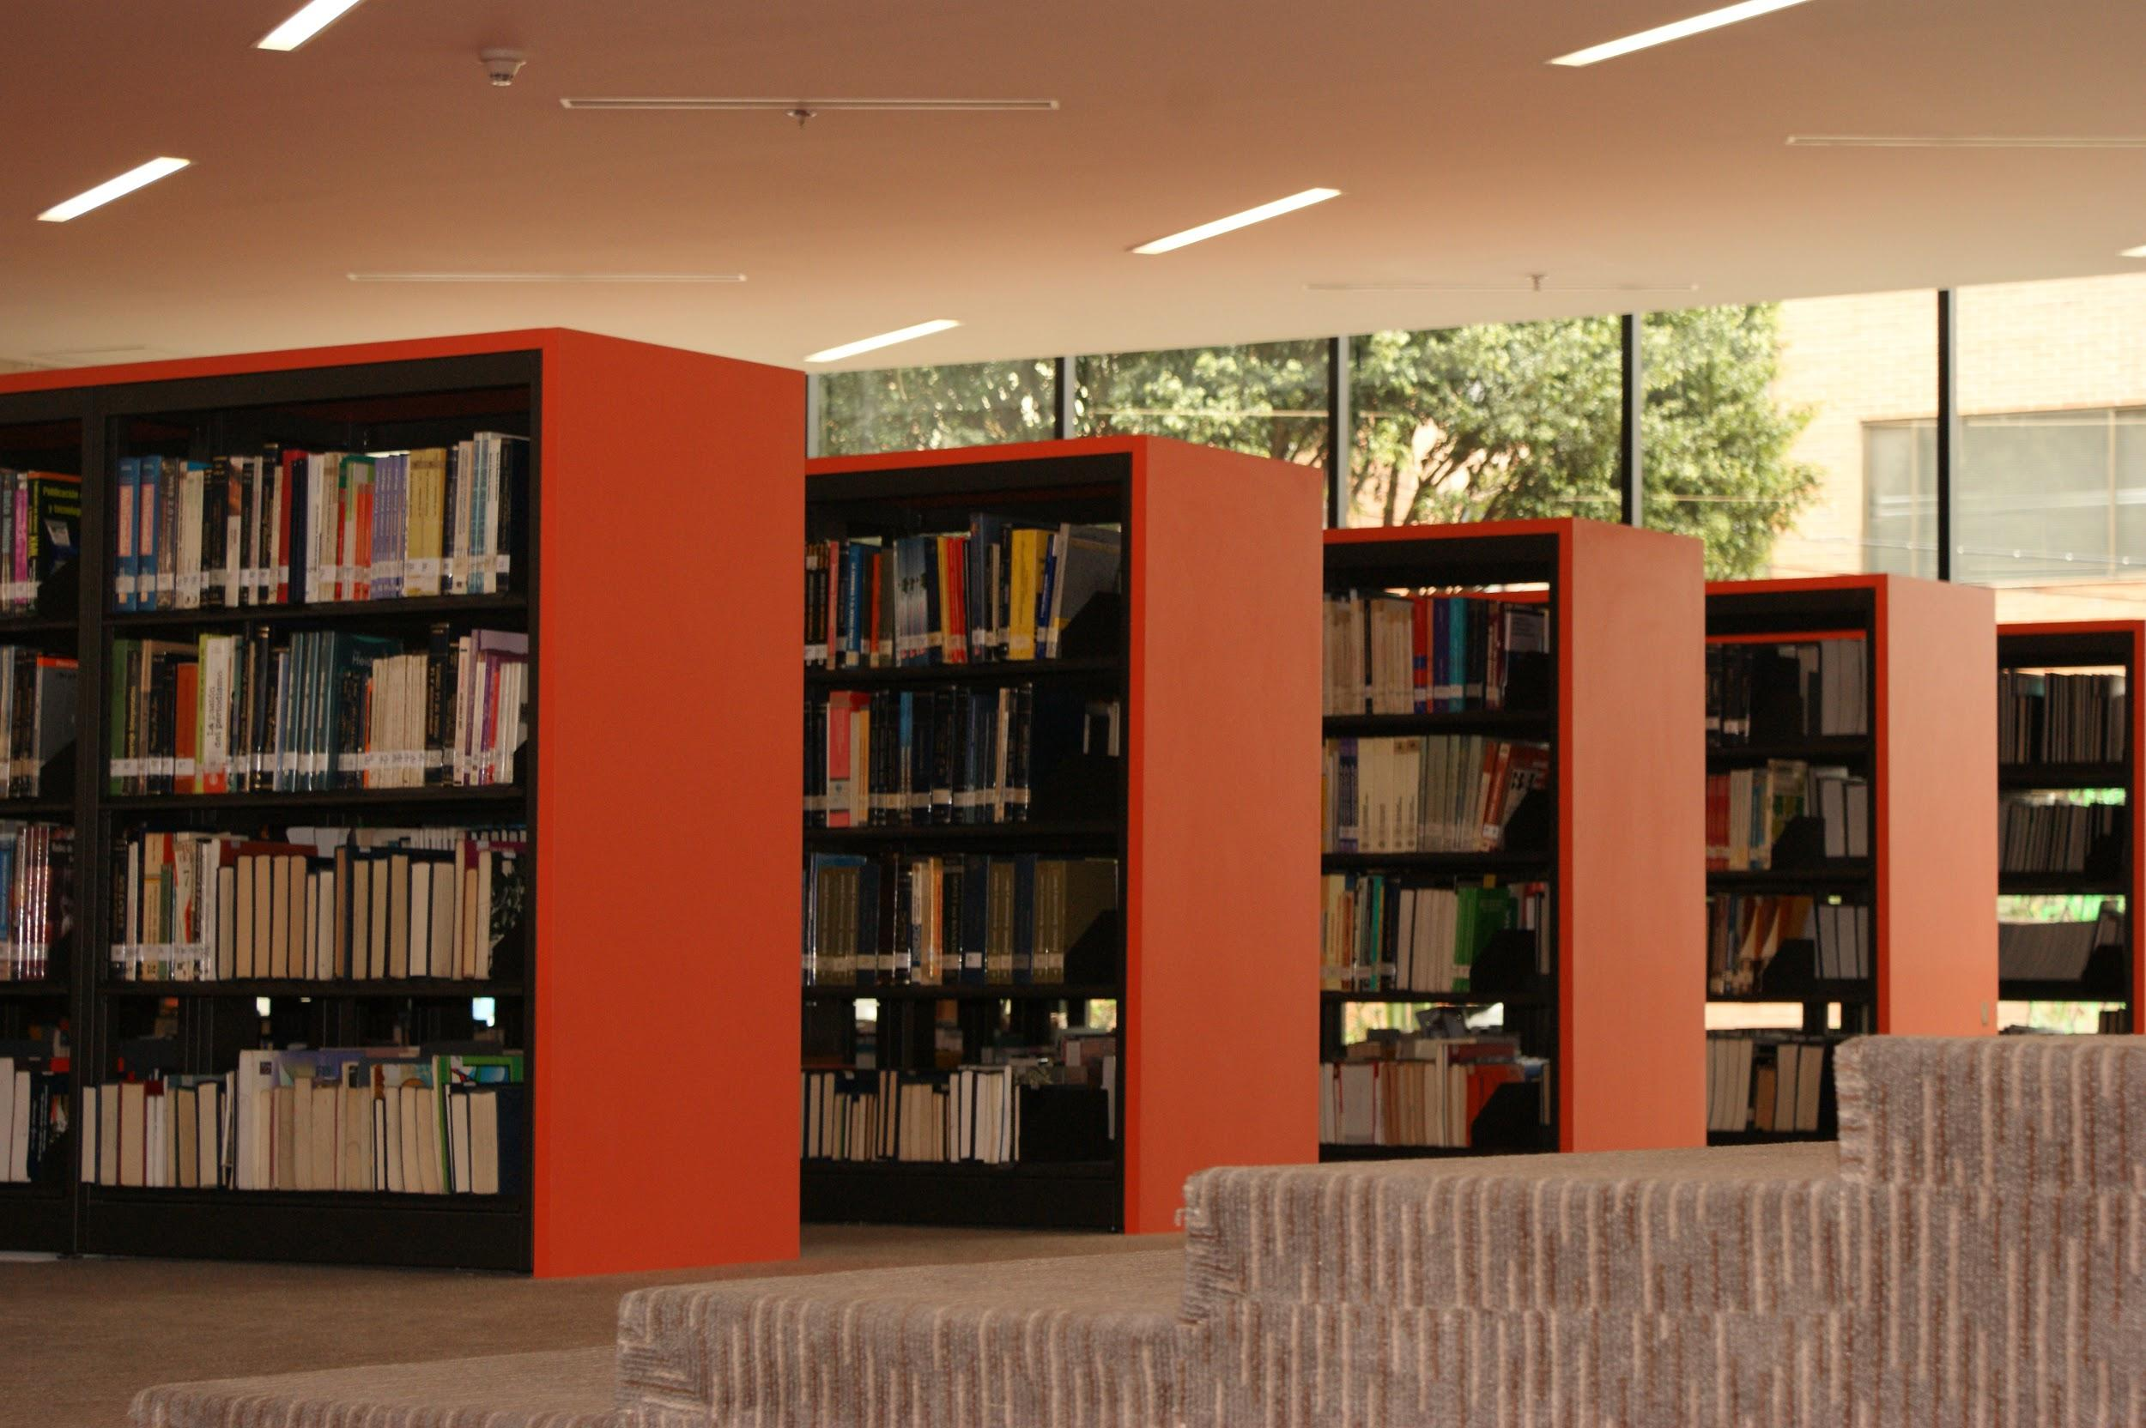


Trabajo Integrador Programación Orientada a Objetos II
Biblioteca: El Mundo del Lector
Profesor:
Claudio Omar Biale
Alumno:
Wagner Nahuel
Carreras:
Licenciatura en Sistemas de Información

Slide 2
Biblioteca: El Mundo del Lector
La Biblioteca cuenta con distintas secciones:
Lectores Frecuentes.
Lectores Ocasionales.
La Biblioteca consta de:
Salones de lecturas.

Slide 3
Biblioteca: El Mundo del Lector
Sistema Actual:
Los datos se guardan de forma manual.
Los visitantes a la biblioteca no son registrados.
Los alquileres se realizan de forma presencial, anotando los nombres de los clientes en un papel.
Las mesas de lecturas las usan los primeros en llegar.

Slide 4
Biblioteca: El Mundo del Lector
Problemas:
No se llevan los registros de los visitantes.
Los libros no están ordenados por géneros o autores.
Los precios de los libros nunca son actualizados.
Indisponibilidad de material.
Libros perdidos.
Falta de códigos de barra en los ejemplares.
El inventario de los libros es llevado de forma manual.
Los alquileres de los libros son llevados de forma manual.

Slide 5
Biblioteca: El Mundo del Lector
Solución:
Implementar un sistema el cual permita alquilar los libros.
Los usuarios pueden registrarse en el sistema y llevar un control de los mismos.
Los libros alquilados serán enviados por un repartidor si el usuario así lo quisiera.

Slide 6
Biblioteca: El Mundo del Lector
Los usuarios pueden ingresar al sistema y ver un catálogo de libros disponibles.
El catálogo contará con secciones:
Fecha de publicación.
Autores.
Cantidad de Páginas.
Sagas.
Géneros
Terror.
Romance.
Fantasía.
Bibliográfico.

Slide 7
Biblioteca: El Mundo del Lector
Llevar un control de alquileres de cada libro.
Llevar un control de los libros disponibles.
Llevar un control de los libros faltantes.
Llevar un control de los usuarios morosos y aplicarles sanciones.

Slide 8
GRACIAS.

